Slide 1
关于建立相对论性矩阵力学方程的一个尝试
李宜和
2024-04

Slide 2
第一部分、 非相对论性量子力学简介
第二部分、狭义相对论性矩阵力学
第三部分、广义相对论性矩阵力学
第四部分、广义相对论性波动力学

Slide 3
第一部分、非相对论性量子力学简介
一、 分析力学
保守系的拉格朗日函数
是 的函数，定义广义动量，用大写的 表示：
哈密顿量为
正则方程：

Slide 4
若某一函数 是 的表达式，则利用泊松括号得到：
正则方程可表示为：
二、量子力学
海森堡将经典泊松括号推广到量子力学，得到海森堡方程：
在一般势场下：
将正则方程用相应的算符表示得到的结果与上式一样！

Slide 5
第二部分、狭义相对论性矩阵力学
一、动力学方程
在四维平直时空，有 ， 为固有时。定义四维速度、四维动量、四维力：
， ， ，
三维速度与四维速度空间分量的关系为：

Slide 6
二、分析力学
在电磁场中，带电粒子的拉格朗日函数为：
为电荷电量， 为标势， 为矢势。
广义动量
哈密顿量
则得到电磁场中的正则方程：

Slide 7
若某一函数 是 的表达式，则利用泊松括号得到：
四维形式可表为：
根据前面非相对论性量子力学的分析，通过拉格朗日函数及哈密顿函数，进而得到正则方程及泊松括号，再将泊松括号推广到量子力学。而对于相对论情况的分析与非相对论分析一致，这样看来海森堡方程似乎也适用于相对论情况，但如果将此方程应用到相对论微观领域却得到一些错误的结果。

Slide 8
三、出现的问题及未解决的问题
（1）对于自由粒子， ，利用海森堡方程则得到 ，进而得到 ， 这不可能！
（2）对于自由粒子， ，表明三维速度不是守恒量，与狭义相对论矛盾！
（3）四维速度与四维动量的关系为：
怎样得到其算符关系式 ？
（4）四维速度空间分量与三维速度的关系为： ，它们的算符关系如何表达？
（5）如何判断物理量是守恒量？比如如何判定三维速度是守恒量？

Slide 9
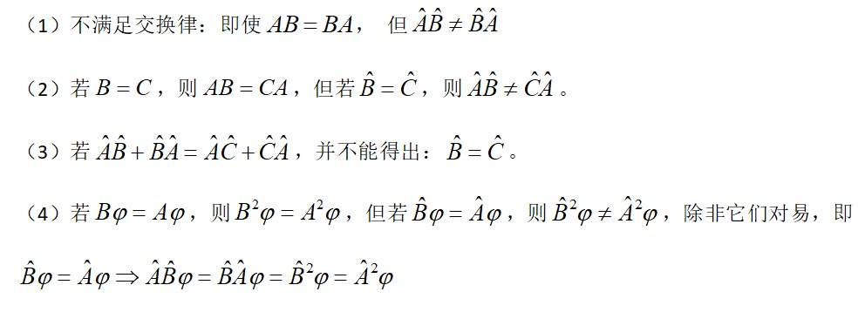
四、算符及其运算

Slide 10
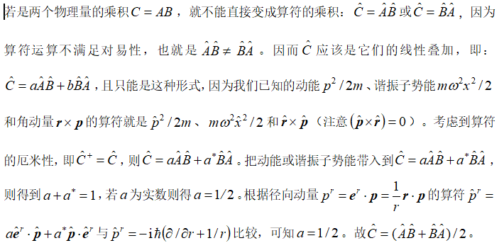

Slide 11
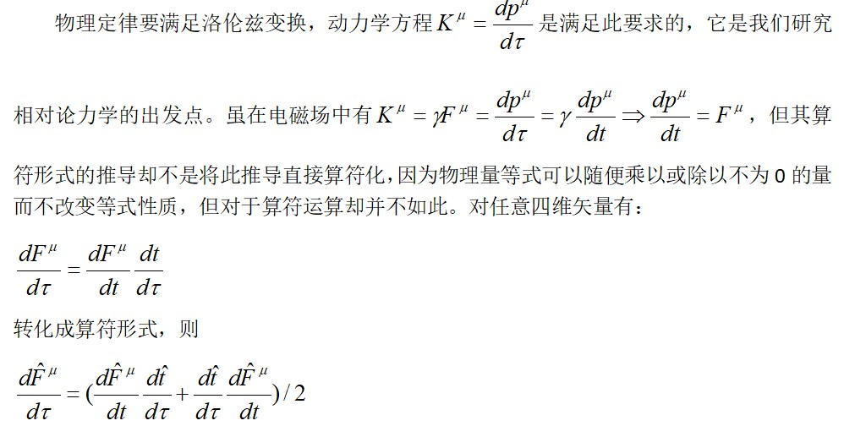
五、相对论性矩阵力学
（5-1）

Slide 12
需要注意的是，根据算符特殊性（3），我们并不能从方程（5-1）式推导出海森堡方程。但在低速情况下可以转变成海森堡方程。
六、相对论性矩阵力学的应用
1.自由粒子：
2.电磁场下的带电粒子：

Slide 13
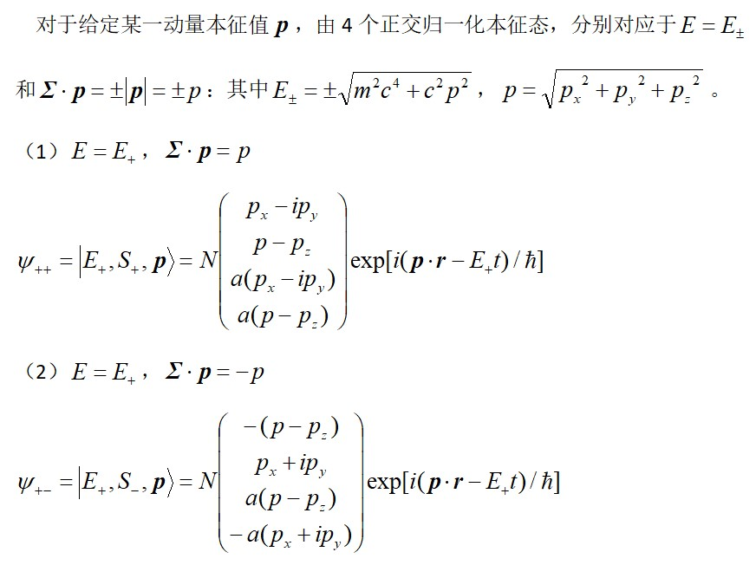
3. 自由粒子的三维速度算符的矩阵元

Slide 14
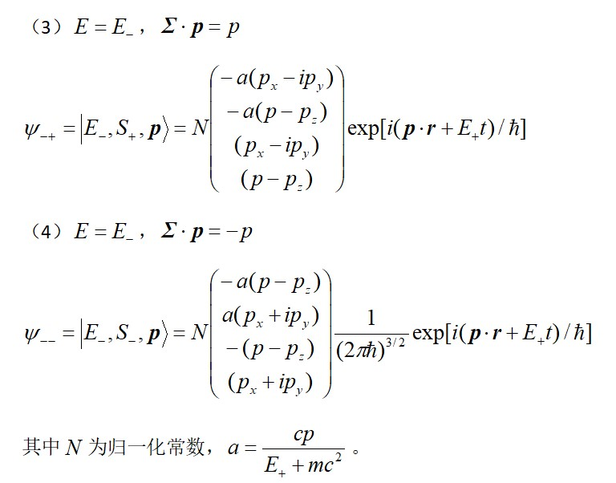

Slide 15
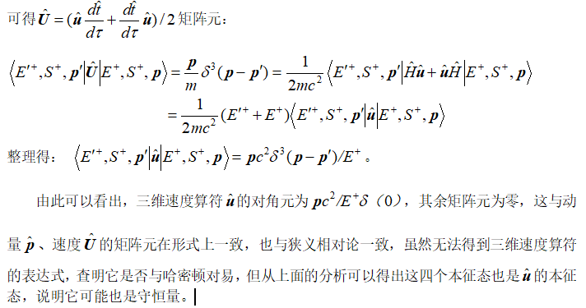

Slide 16
4. 守恒量
经典力学中，若 ，表明这个物理量是守恒量；在非相对论量子力学中，若物理学量算符 满足 ，则 是守恒量，根据海森堡方程： ，若
不显含时间t，则只要满足 ，那么 就是守恒量。
在相对论力学中， ，若 ，则表明 是守恒量，那么在相对论量子力学中，这个结论是否还是适用的呢？很明显，它不再适用，因为
与 并不等价。
下面将详细举例论述，仍以自由粒子为例。

Slide 17
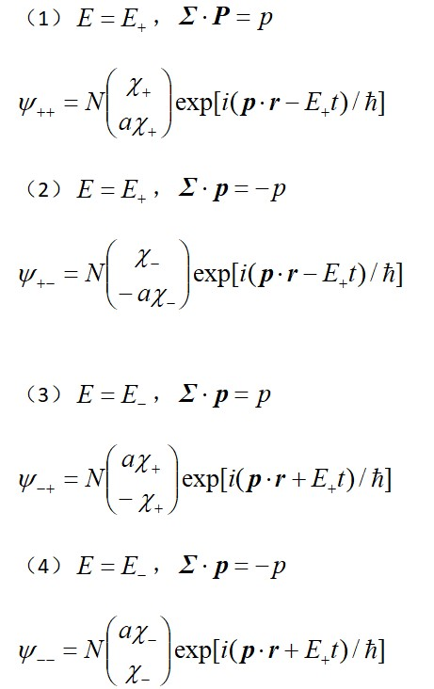
若自由粒子以动量 沿 方向运动。可将前面自由 粒子本征态转化成以下形式：

Slide 18
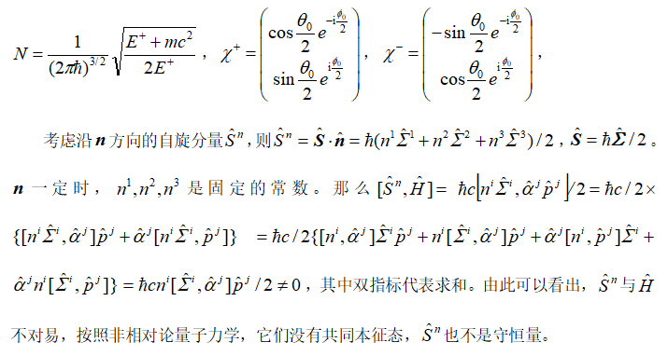

Slide 19
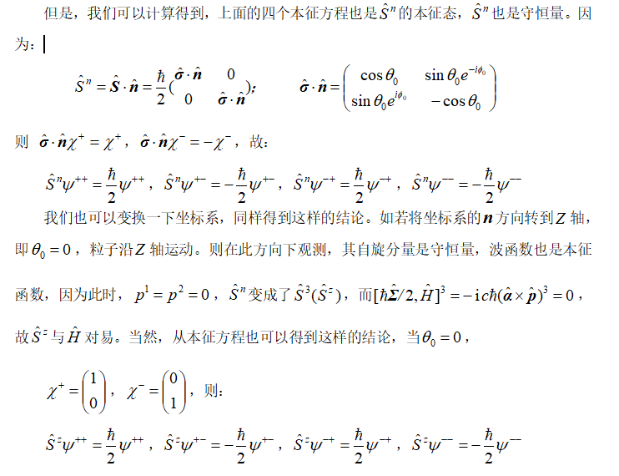

Slide 20
因而，综上所述，根据非相对论量子力学中通过力学量算符是否与哈密顿量对易来判断它是否为守恒量在相对论量子力学中不再适用。根据相对论我们知道，只要 ，则 就是守恒量，那么在相对论性量子力学中，相应的形式就变成： 。对于自由粒子，比如：
（1）四维速度算符
（2）三维速度算符

Slide 21
（3）自旋与轨道角动量算符
可以证明：
因而：
从本征方程出发：
则表明波函数 是 的本征函数，其对应的本征值为0。
这也是容易理解的，自由粒子在高速运动时角动量是守恒的，速度慢慢降下来时角动量同样是守恒的；自由粒子不可能高速时角动量不守恒，当速度慢慢减少时，角动量却突然守恒了，这不符合物理本质。

Slide 22
第三部分、广义相对论性矩阵力学
1、广义相对论简介
（1）可以将狭义相对论性矩阵力学推广到广义相对论吗？
非相对论情况下：
其相应的矩阵力学方程为：
狭义相对论情况下：
其相应的矩阵力学方程为：

Slide 23
关键问题：
广义相对论中的正则方程是否等价于测地线方程
（2）从变分法出发推导测地线方程
得到测地线方程

Slide 24
2、广义相对论正则方程
（1）等时变分法
由于采用了等时变分，即 ，则
在四维弯曲时空中，
根据等时变分原理：

Slide 25
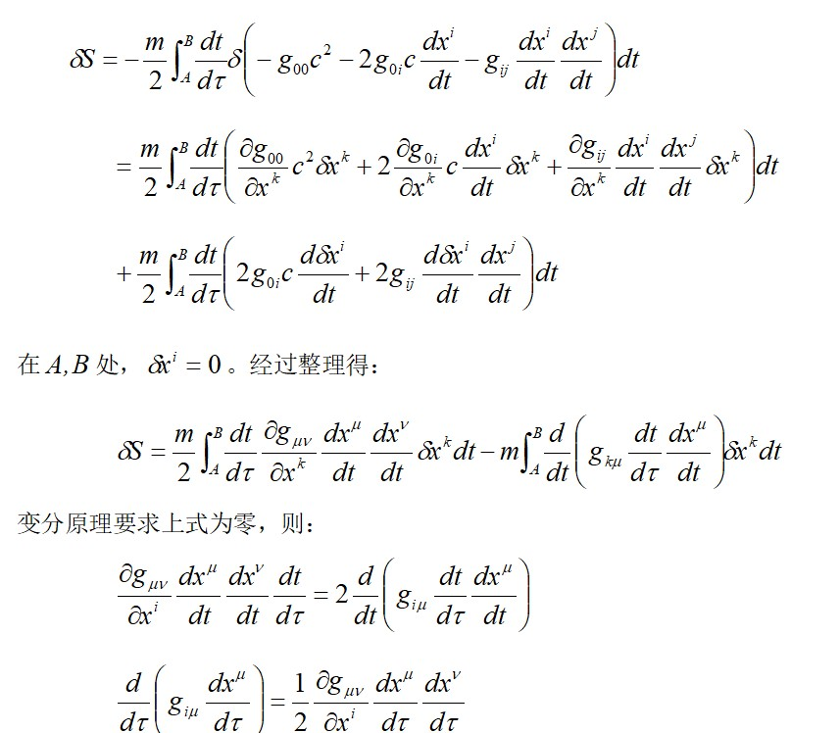

Slide 26
（2）拉格朗日方程
由于 ，故
这样也得到测地线方程：

Slide 27
（3）正则方程
定义广义动量（指标在下）：
则测地线方程可写为：
哈密顿函数为：

Slide 28
再根据公式：
则：
得到：
定义：
则四维广义动量可表示为：

Slide 29
将这两个等式结合起来：
得到
展开得到：

Slide 30
3、广义相对论性矩阵力学
前面我们详细讨论了弯曲时空中的测地线方程以及正则方程。由于 的复杂性，使一些问题变得非常复杂，但在一般实际应用中，很多时候以球对称静态时空为研究对象，其线元为 ： ，由于
因此，必须找到哈密顿量的算符形式 ，而 的算符形式可以根据它与哈密顿量的关系确定。

Slide 31
第四部分、广义相对论性波动力学
1、狄拉克方程
（1）自由电子的情况
在平直空间，相对论性自由粒子的能量为 ，而相应的方程为克莱因-戈登方程，但此方程却遇到很多困难。狄拉克为了解决这些困难，提出了相对论性波动方程，他主要考虑波动方程必须遵循三个原则：（1）概率密度正定；（2）概率守恒；（3）具有洛伦兹不变性。他将波函数改成多分量的形式，因此满足（1）概率密度正定条件；为满足（2）概率守恒，将波动方程改写为：
即
（4-1-1）

Slide 32
这样可保证概率守恒：
最后要求每一个分量都满足微分方程：
即将 左乘式（4-1-1），并得到 与 的表达式。
二、带电粒子在电磁场中的情况
电磁场中带电粒子的Dirac方程：
或
（4-1-2）

Slide 33
可以证明方程（4-1-2）可保证概率守恒。但却不满足Lorentz不变性，因为粒子的哈密顿量为：
相应的Klein-Gordon方程为：
但将 左乘式（4-1-2），并不能得到 Klein-Gordon方程为。
原因很简单，与自由粒子不同， 与 并不对易。参见算符运算规则特殊性的第四点。
对于势场中的粒子，满足Dirac方程却不能同时满足Klein-Gordon方程，因此必须对满足Lorentz不变性条件进行修改。

Slide 34
2、等价原理
经典力学中：
在非相对论量子力学中：
可以假定存在等价原理：物理量和物理定律的算符形式与物理量算符及通过矩阵力学得到的物理定律形式一致。
根据分析力学可知：
相应的算符形式可表为：

Slide 35
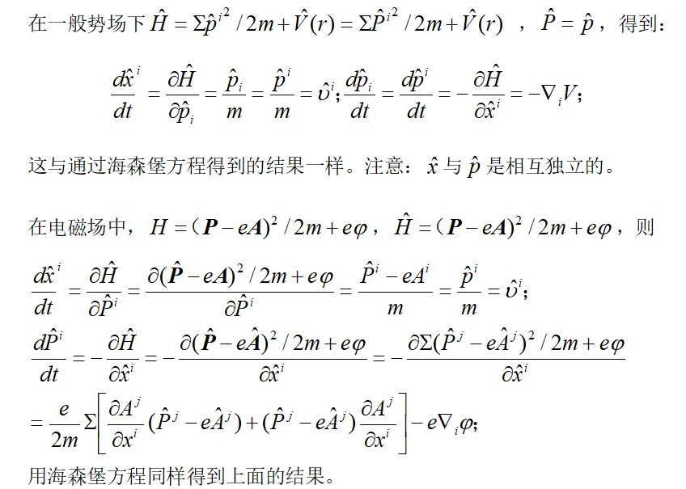

Slide 36
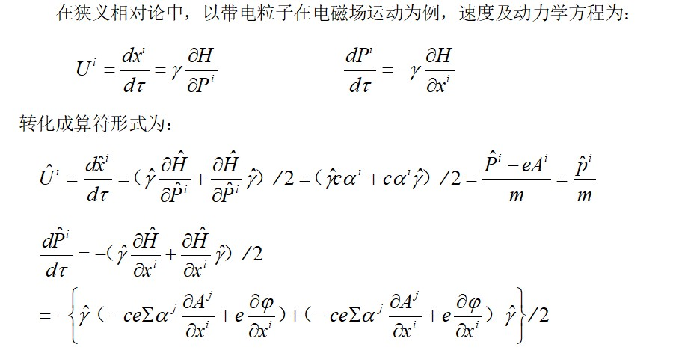

Slide 37
3、波动力学
为得到广义相对论性波动方程方程，首先考虑自旋为 的粒子。参照Dirac方程推导过程，同样采用多分量波函数，这样保证了概率密度正定；为满足（2）概率守恒，同样采用一阶偏微分形式，考虑到平直空间是弯曲时空在 的近似情况，不妨假设波动方程的表达式为：
是矩阵函数，当 时， 。考虑到厄米性，可将哈密顿量改为：

Slide 38
故广义相对论性波动方程方程为：
可以验证，这个波动方程的表达式满足（2）概率守恒：
现在考虑球对称静态时空的波动方程，由前面的讨论知道：
根据等价原理只要将上式的算符形式与矩阵力学对比。即

Slide 39
可以验证，通过 ，并不能得到更多的信
息。为确定 ， 的形式，还必须依靠等价定理。
在球对称静态时空中，角动量守恒，即
则
再联合 就可以得到 ， 的形式。

Slide 40
谢谢！

